Slide 1

Introducción a la ciencia de los datos con Python
Dubadier Najar Moreno
dubadier.najar@esumer.edu.co

Slide 2
Antecedentes
Los antiguos egipcios aplicaron datos del censo para aumentar la eficiencia en la recaudación de impuestos y predijeron con precisión la inundación del río Nilo todos los años. Desde entonces, las personas que trabajan en ciencia de datos han creado un campo único y distinto para el trabajo que realizan. Este campo es la ciencia de datos y en este curso, conocerás a algunos profesionales de la ciencia de datos que manejan grandes cantidad de datos (Big Data) y obtendrás una visión general de lo que es hoy la ciencia de datos.

Slide 3
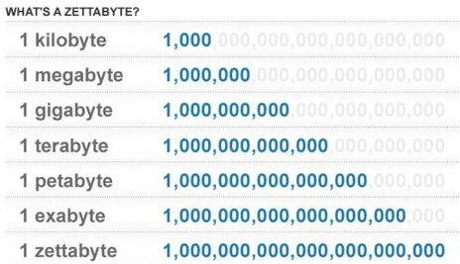
Antecedentes
Se calcula que la cantidad de datos que había en el mundo a principios de este 2020 era de aproximadamente 44 zettabytes. Es decir, que el número de bytes en el universo digital era 40 veces mayor que el número de estrellas en el universo observable.

Slide 4
Big Data
Cuando hablamos de Big Data nos referimos a conjuntos de datos o combinaciones de conjuntos de datos cuyo tamaño (volumen), complejidad (variabilidad) y velocidad de crecimiento (velocidad) dificultan su captura, gestión, procesamiento o análisis mediante tecnologías y herramientas convencionales, tales como bases de datos relacionales y estadísticas convencionales o paquetes de visualización, dentro del tiempo necesario para que sean útiles.
Notes:
Aunque el tamaño utilizado para determinar si un conjunto de datos determinado se considera Big Data no está firmemente definido y sigue cambiando con el tiempo, la mayoría de los analistas y profesionales actualmente se refieren a conjuntos de datos que van desde 30-50 Terabytes a varios Petabytes.
La naturaleza compleja del Big Data se debe principalmente a la naturaleza no estructurada de gran parte de los datos generados por las tecnologías modernas, como los web logs, la identificación por radiofrecuencia (RFID), los sensores incorporados en dispositivos, la maquinaria, los vehículos, las búsquedas en Internet, las redes sociales como Facebook, computadoras portátiles, teléfonos inteligentes y otros teléfonos móviles, dispositivos GPS y registros de centros de llamadas.
Big data son datos que contienen una mayor variedad y que se presentan en volúmenes crecientes y a una velocidad superior. Esto se conoce como "las tres V".
el big data está formado por conjuntos de datos de mayor tamaño y más complejos, especialmente procedentes de nuevas fuentes de datos. Estos conjuntos de datos son tan voluminosos que el software de procesamiento de datos convencional sencillamente no puede administrarlos. Sin embargo, estos volúmenes masivos de datos pueden utilizarse para abordar problemas empresariales que antes no hubiera sido posible solucionar.

Slide 5
¿Qué es la ciencia de datos?
Una definición típica es que la ciencia de datos es el campo que vincula la estadística y la programación en entornos aplicados.
La ciencia de datos se encarga del análisis de datos, lo cual incluye todo tipo de datos, y todo lo que puedas utilizar para obtener información y los pasos a seguir a partir de tus datos.

Slide 6
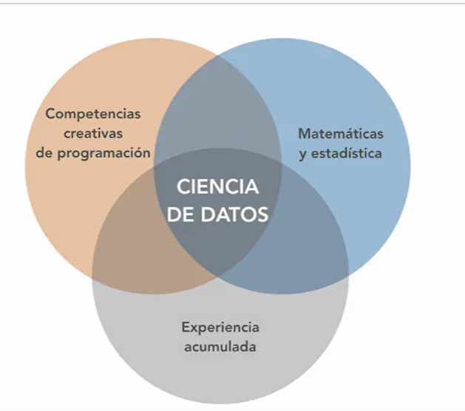
Ciencia de datos
Notes:
El primero de ellos, en la esquina superior izquierda, representa las competencias creativas de programación, es decir, la capacidad de recuperar y manipular datos.
A la derecha, tenemos las matemáticas y la estadística, la capacidad de darle sentido a esos datos.
Y en la parte inferior, tenemos el tercer componente, que es crucial.
Es la competencia acumulada, o la familiaridad para trabajar en cualquier ámbito aplicado en particular.

Slide 7
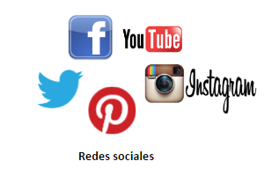
Las competencias creativas de programación
Recopilar y preparar datos
Formatos inusuales
Creatividad necesaria
Notes:
Las competencias creativas de programación hacen referencia a la recopilación y preparación de los datos. Cuando ya tienes esos datos, muchas veces se encuentran en formatos poco comunes y no encajan bien en las filas y columnas de una hoja de cálculo o de una base de datos. En consecuencia, se necesita una habilidad creativa considerable dentro de las competencias de programación. Por eso se le llama también hacking, porque es una tarea creativa. Un aspecto fundamental de la ciencia de datos es que cada proyecto supone nuevos retos.

Slide 8
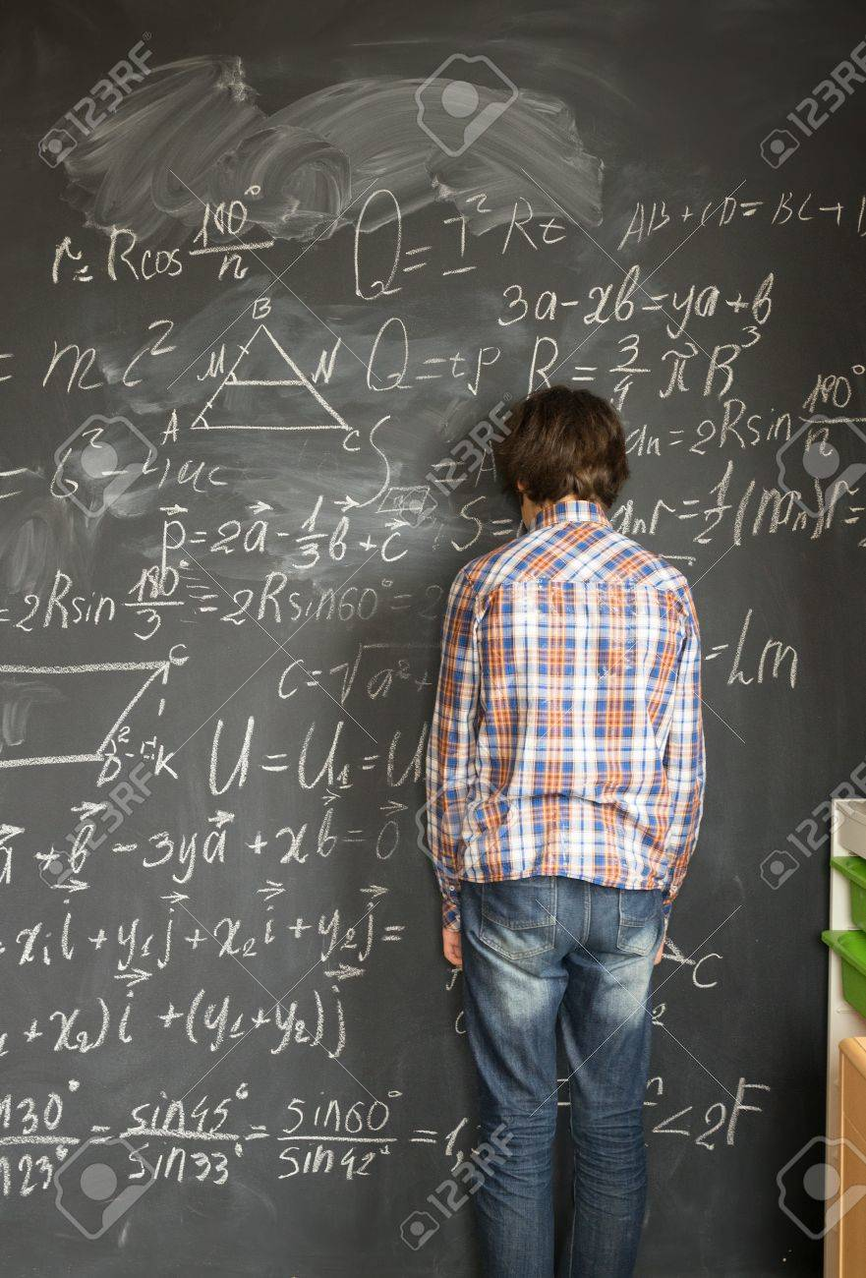
Matemáticas y estadística
Elegir procedimientos útiles
Diagnosticar problemas
Desarrollar y mejorar procedimientos
Notes:
El siguiente paso es el de las matemáticas y estadística. Lo que tenemos que tener en cuenta aquí es que no se necesita ser el mayor experto en matemáticas del mundo, sino saber elegir un procedimiento útil para responder a tus preguntas, y también, cómo diagnosticar un problema. De manera similar, una de las cualidades de la ciencia de datos es la necesidad de desarrollar y mejorar los procedimientos para enfrentarse a nuevos desafíos.

Slide 9
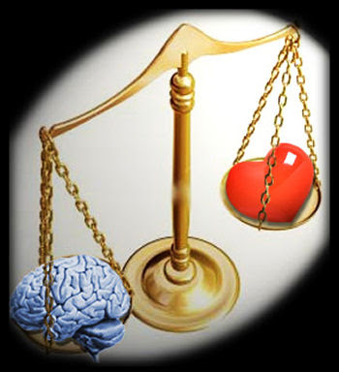
Experiencia acumulada
Valor
Metas
Limitaciones
Notes:
Después tenemos la experiencia acumulada. Es importante entender, sea cual sea tu campo, qué es lo que constituye un valor. En esa área particular, ¿cuáles son las metas? ¿Qué herramienta se suele utilizar? Tienes que conocer los objetivos, los métodos, y especialmente, los límites de cada entorno particular. Ciertas cosas serán posibles, y otras no lo serán. Esto te ayudará a elaborar tu análisis de forma útil y que se pueda aplicar de la manera más sencilla.

Slide 10
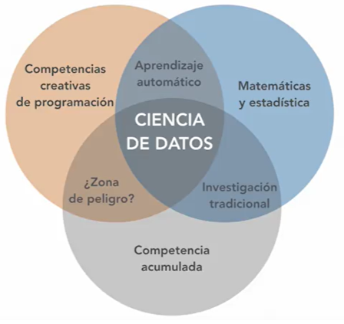
Áreas de intersección de la ciencia de datos
Notes:
En nuestro diagrama de Venn, tenemos los tres círculos que conforman la ciencia de datos, pero por definición, también tenemos estas otras tres áreas de intersección entre dos círculos. La primera área es lo que se llama aprendizaje automático o automatizado, en inglés machine learning. La segunda es la investigación tradicional, y la tercera es lo que Drew Conway denominó «zona de peligro», pero ya lo comentaremos. Vamos a ver estas áreas una a una.
Primero, el aprendizaje automático. La idea es que puedas instaurar lo que se llama un modelo predictivo de caja negra. Todo lo que tienes que saber es: «estas son las variables que entran, estas son las que estamos intentando predecir, y tenemos un modelo que las reúne».
Luego tenemos la investigación tradicional, que es posible porque, en los campos más tradicionales, los conjuntos de datos y los análisis son estructurados y tienen cierta continuidad.
La siguiente es lo que Conway llama zona de peligro. Puede que sea improbable que ocurra, porque la persona que posee una habilidad de programación sustancial, así como experiencia acumulada, probablemente también haya adquirido algo de matemáticas y estadística.

Slide 11
Data Scientist
Un científico de datos es sencillamente un profesional dedicado a analizar e interpretar grandes bases de datos. O lo que es lo mismo, uno de los profesionales más importantes en cualquier empresa de internet hoy en día.

Slide 12
Inteligencia de Negocios
Tecnología
ETL/SQL
RDBMS
Reportes
Visualización
Habilidades
Programación
Análisis de datos
Modelado de datos
Desarrollo de reportes
Estadística Básica
Análisis del negocio & Estrategia
Presentación oral
Foco
Suministro de información y reporte
Visualización de datos
Estadísticos descriptivos
Integración de datos y
consolidación

Slide 13
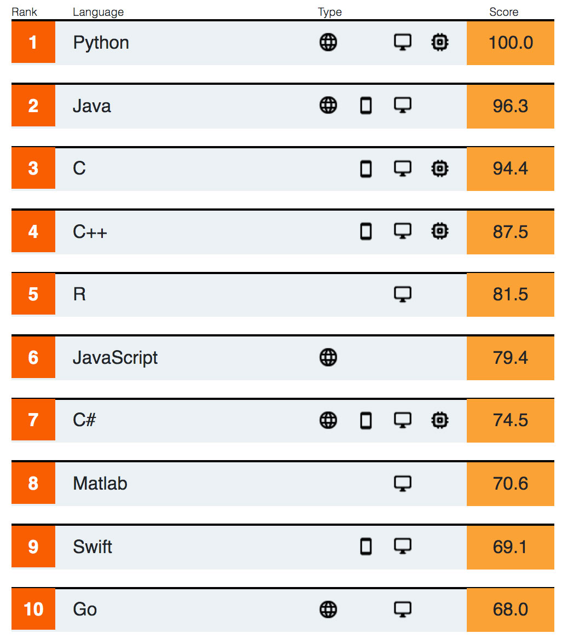
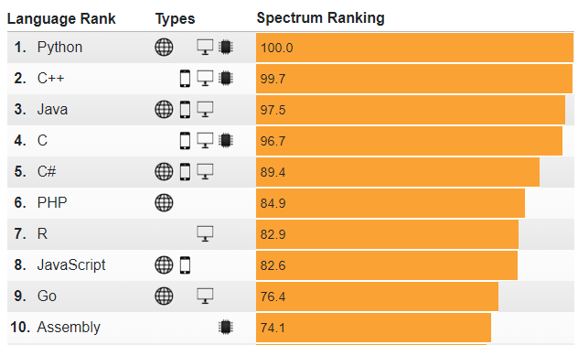
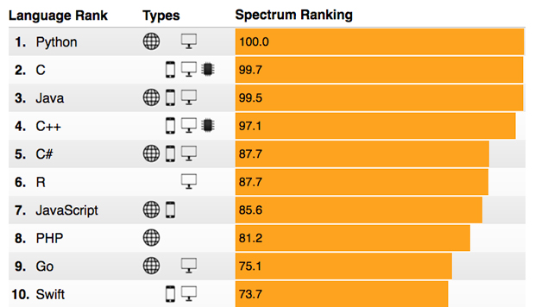
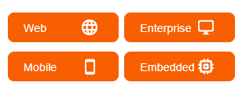
The Top Ten Programming Languages (IEEE Spectrum)
2019
2018
The Top Ten Programming Languages (IEEE Spectrum)
2017

Slide 14
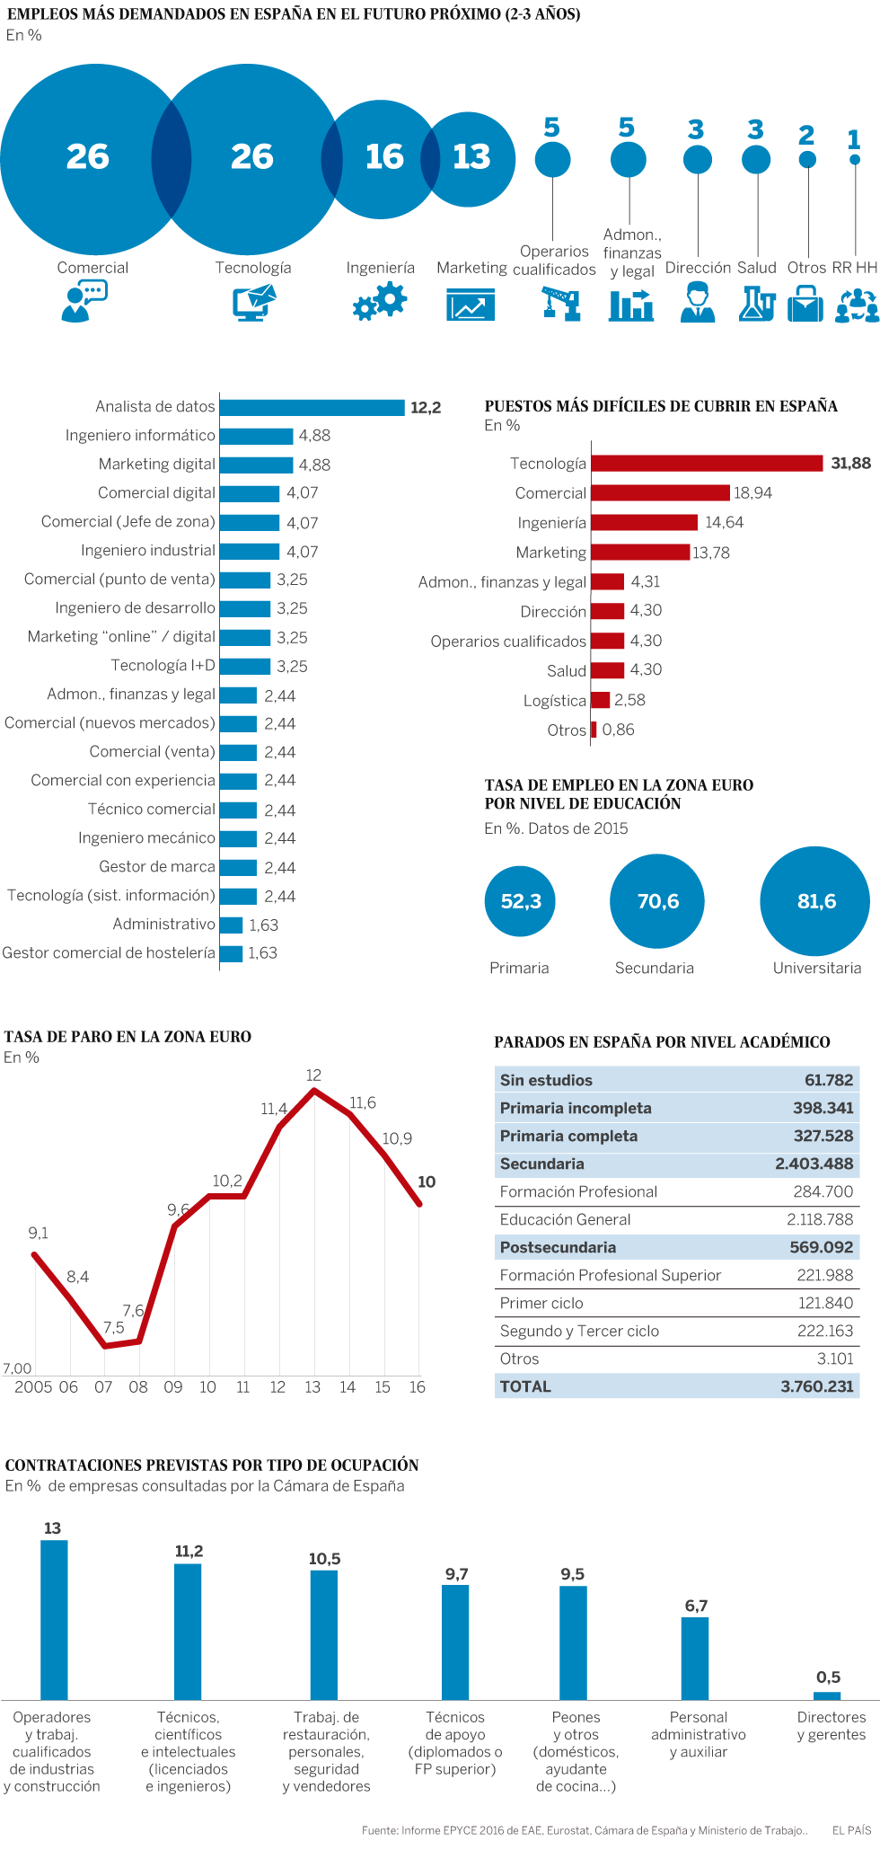
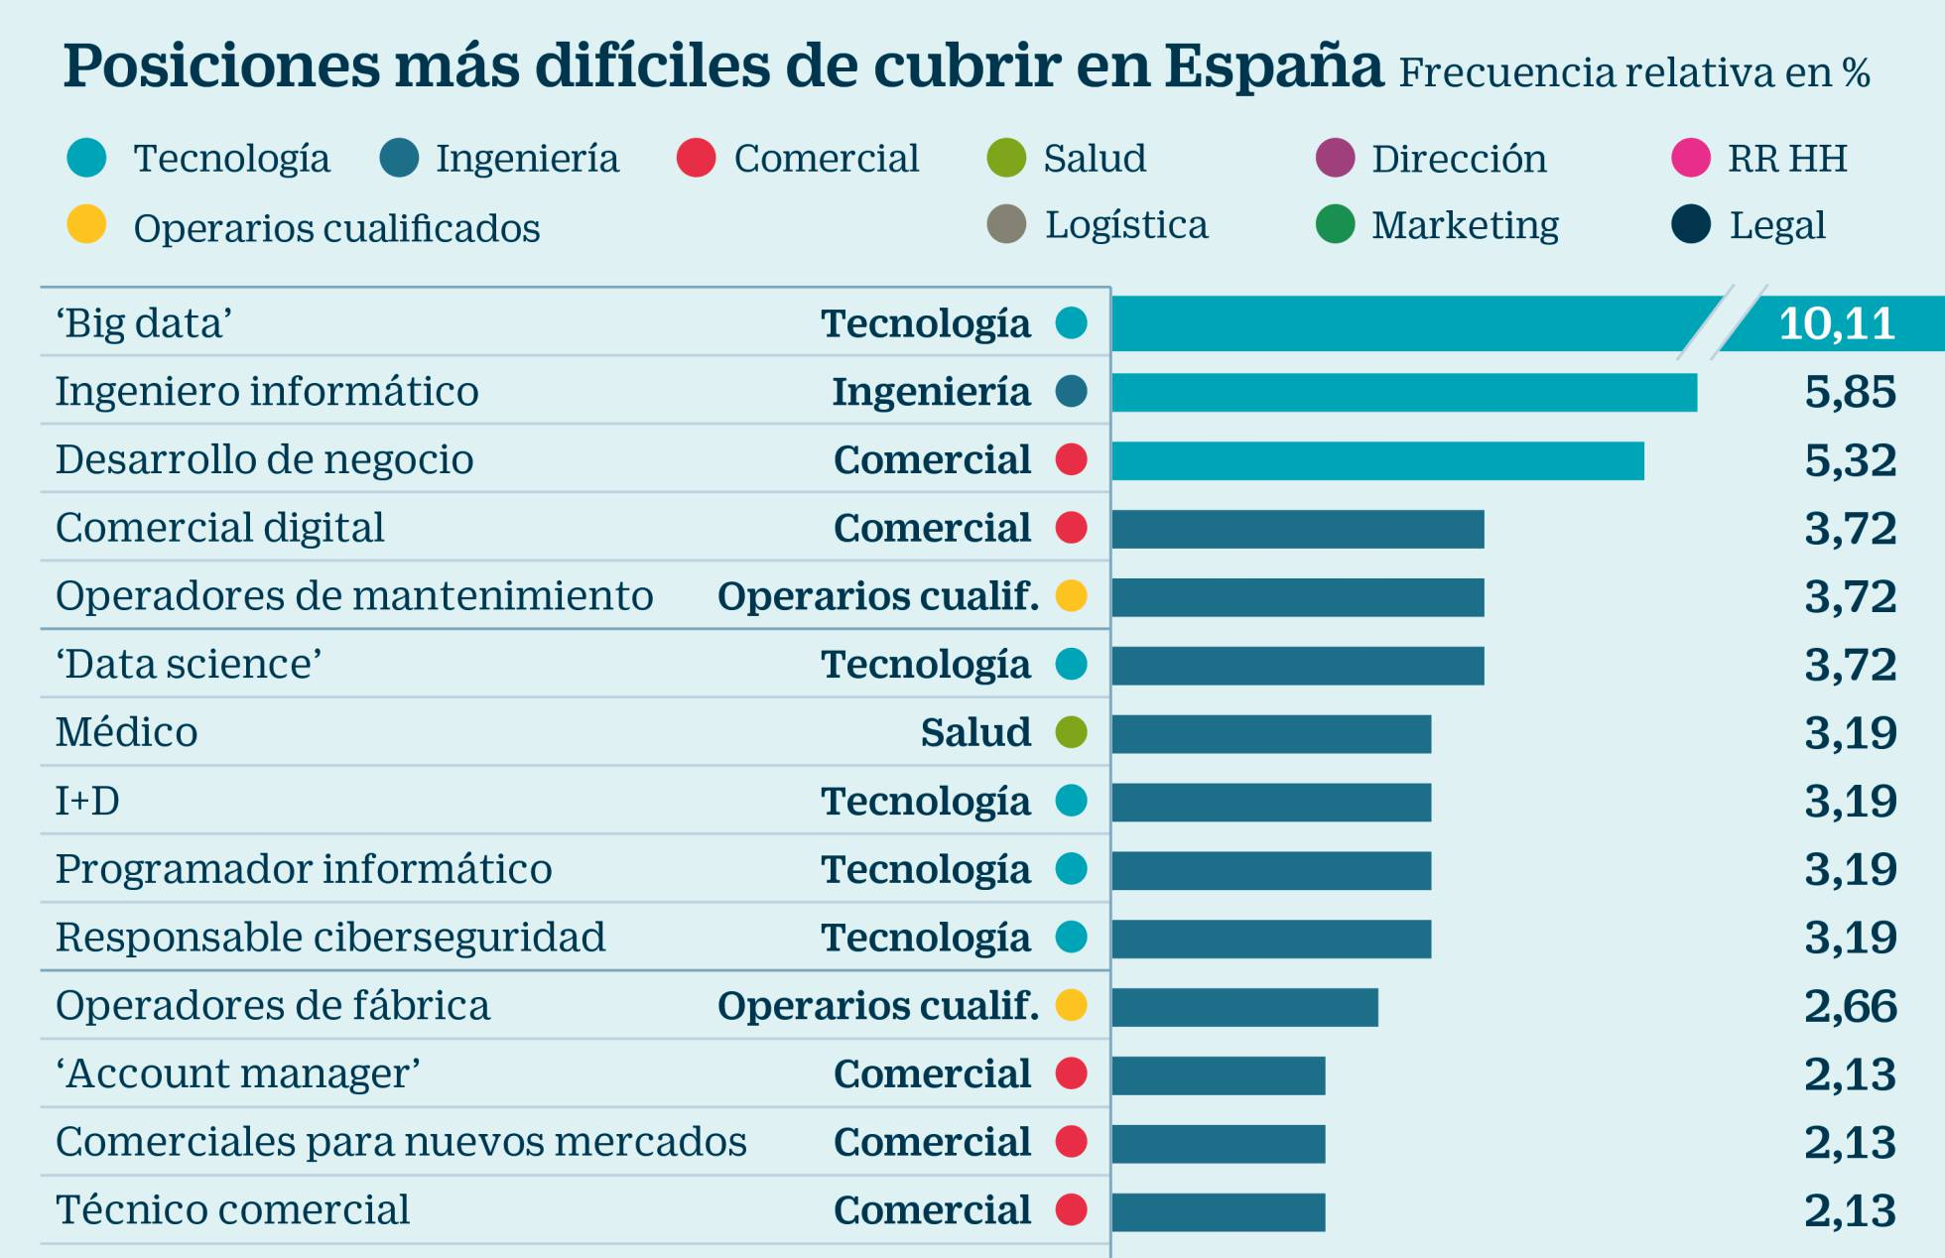
Empleos más demandados
5 Días- España
El país - España

